Slide 1
Label Studio ml-backend

Slide 2
LS + ML pipeline
Pre-labeling, позволяя моделям предсказывать метки, а затем заставлять аннотаторов выполнять дальнейшие уточнения вручную.
Auto-labeling, позволяя моделям создавать автоматические аннотации.
Online Learning, одновременно обновляя вашу модель во время создания новых аннотаций, что позволяет вам переобучать вашу модель "на лету".
Active Learning, путем выбора примеров задач, которые модель не знает, как пометить, чтобы ваши комментаторы могли пометить вручную

Slide 3
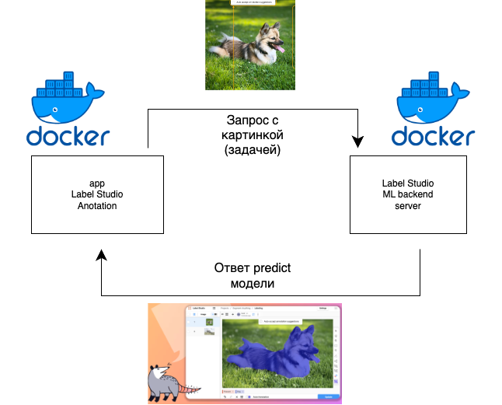
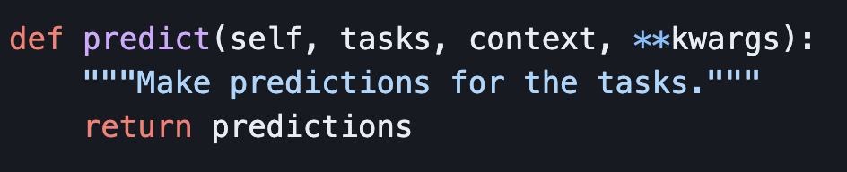
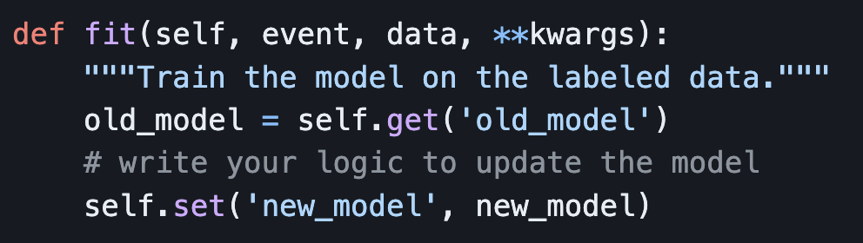
Архитектура LS + ML backend
Серверная часть Label Studio ML - это SDK, который позволяет вам обернуть код машинного обучения и превратить его в веб-сервер. Затем веб-сервер можно подключить к Label Studio для автоматизации задач маркировки и динамического извлечения предварительных аннотаций из вашей модели

Slide 4
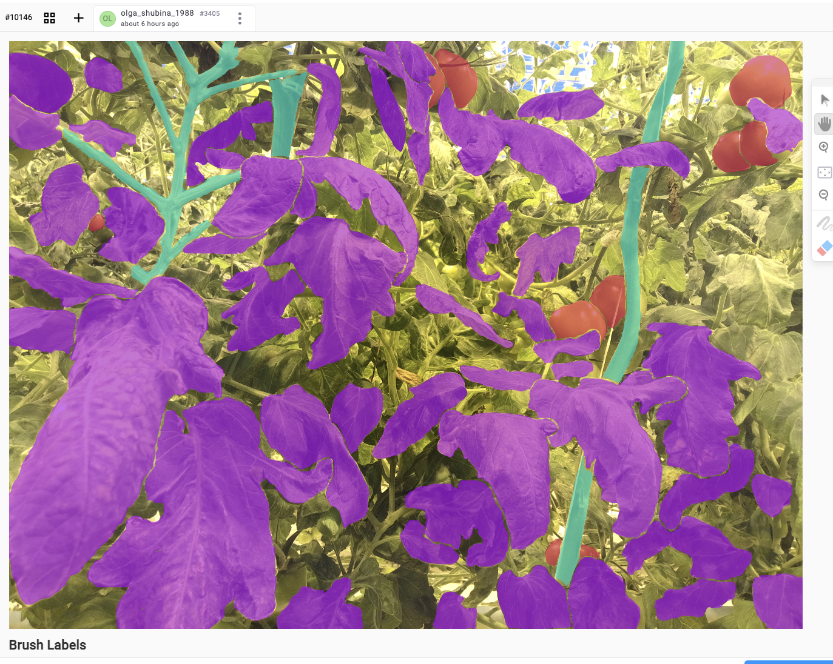
Pre-labeling
Перед разметкой вся картинка прогоняется и разметчику уже выдается готовая разметка для уточнения деталей

Slide 5
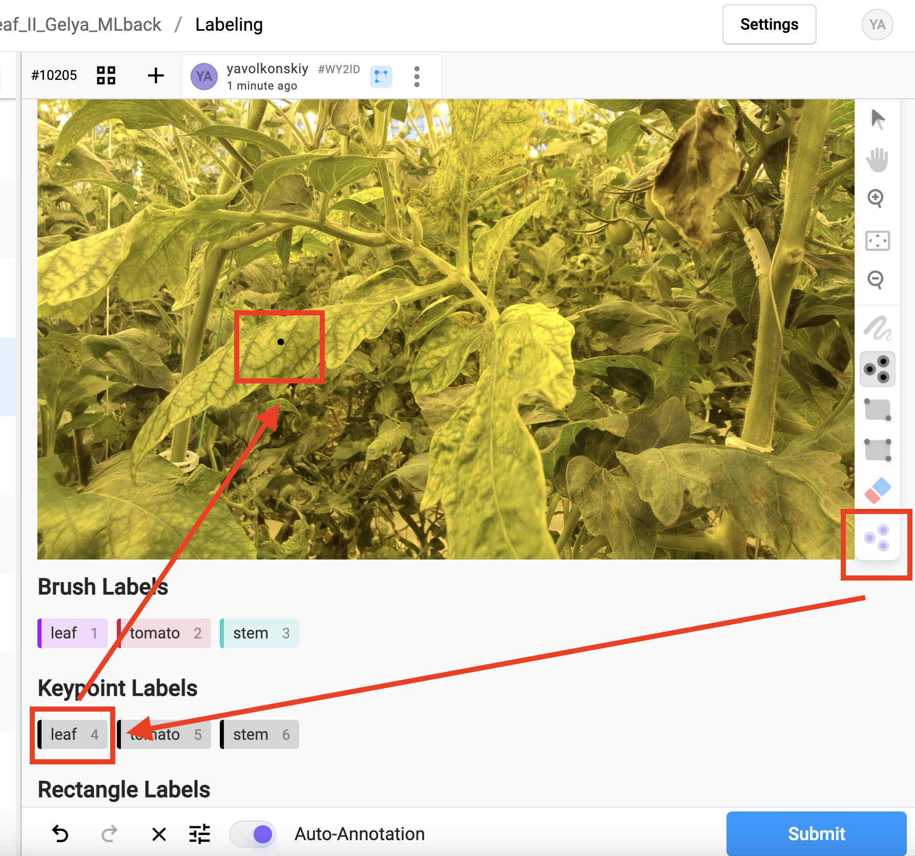
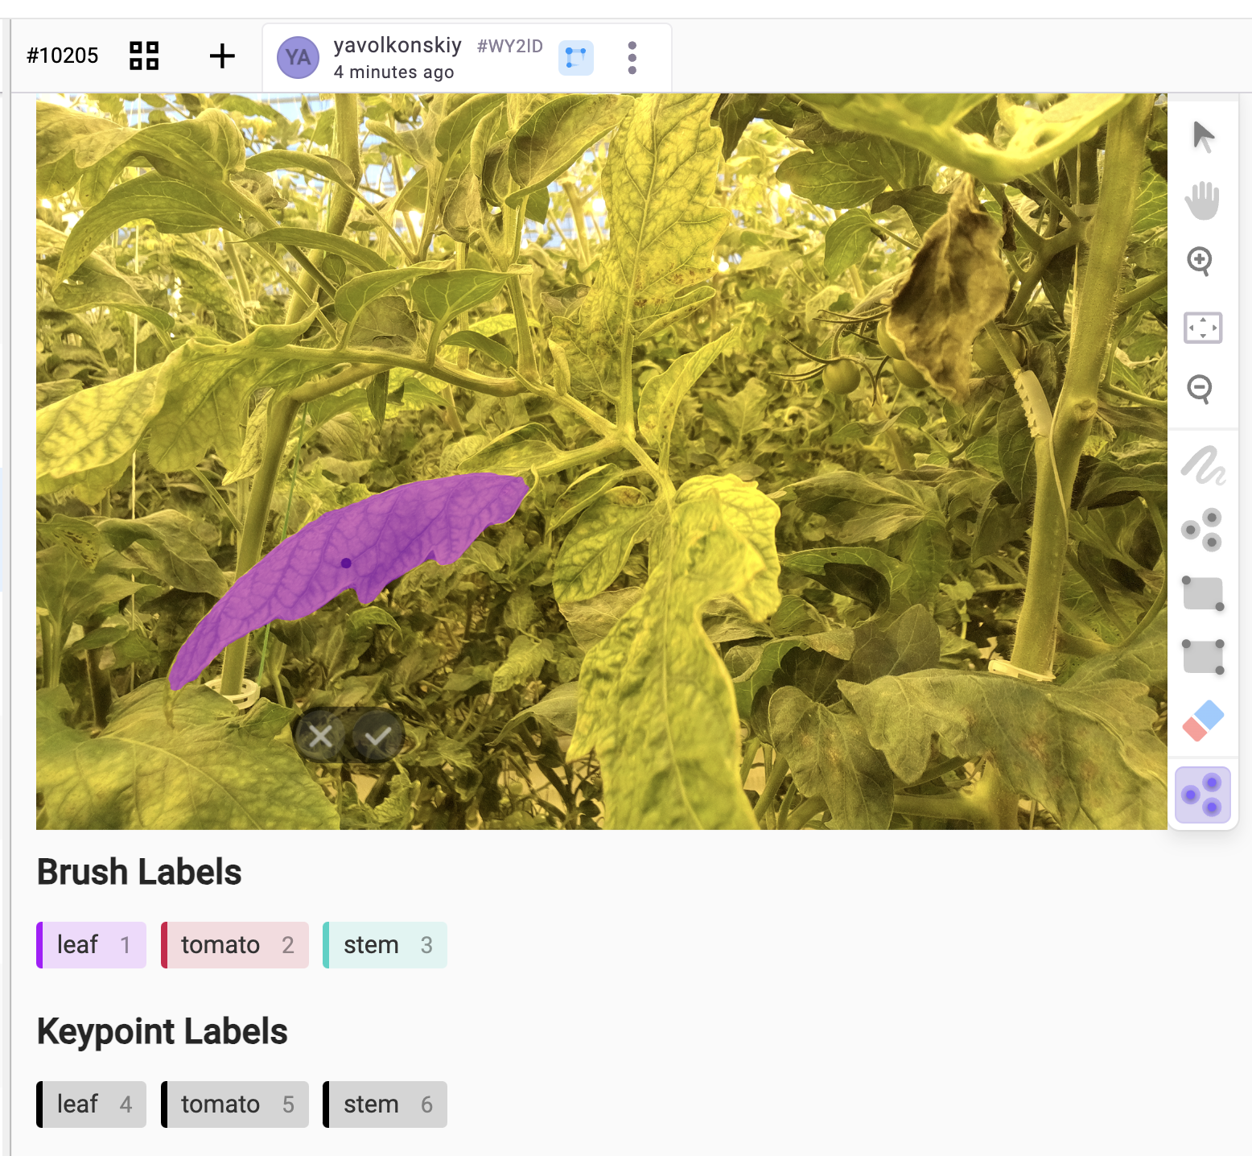
Auto-labeling
Это интерактивный инструмент для разметчика, когда он подает input (точка, bbox, текст)=>
На выходе получаем размеченный объект => сегмент, bbox, класс

Slide 6
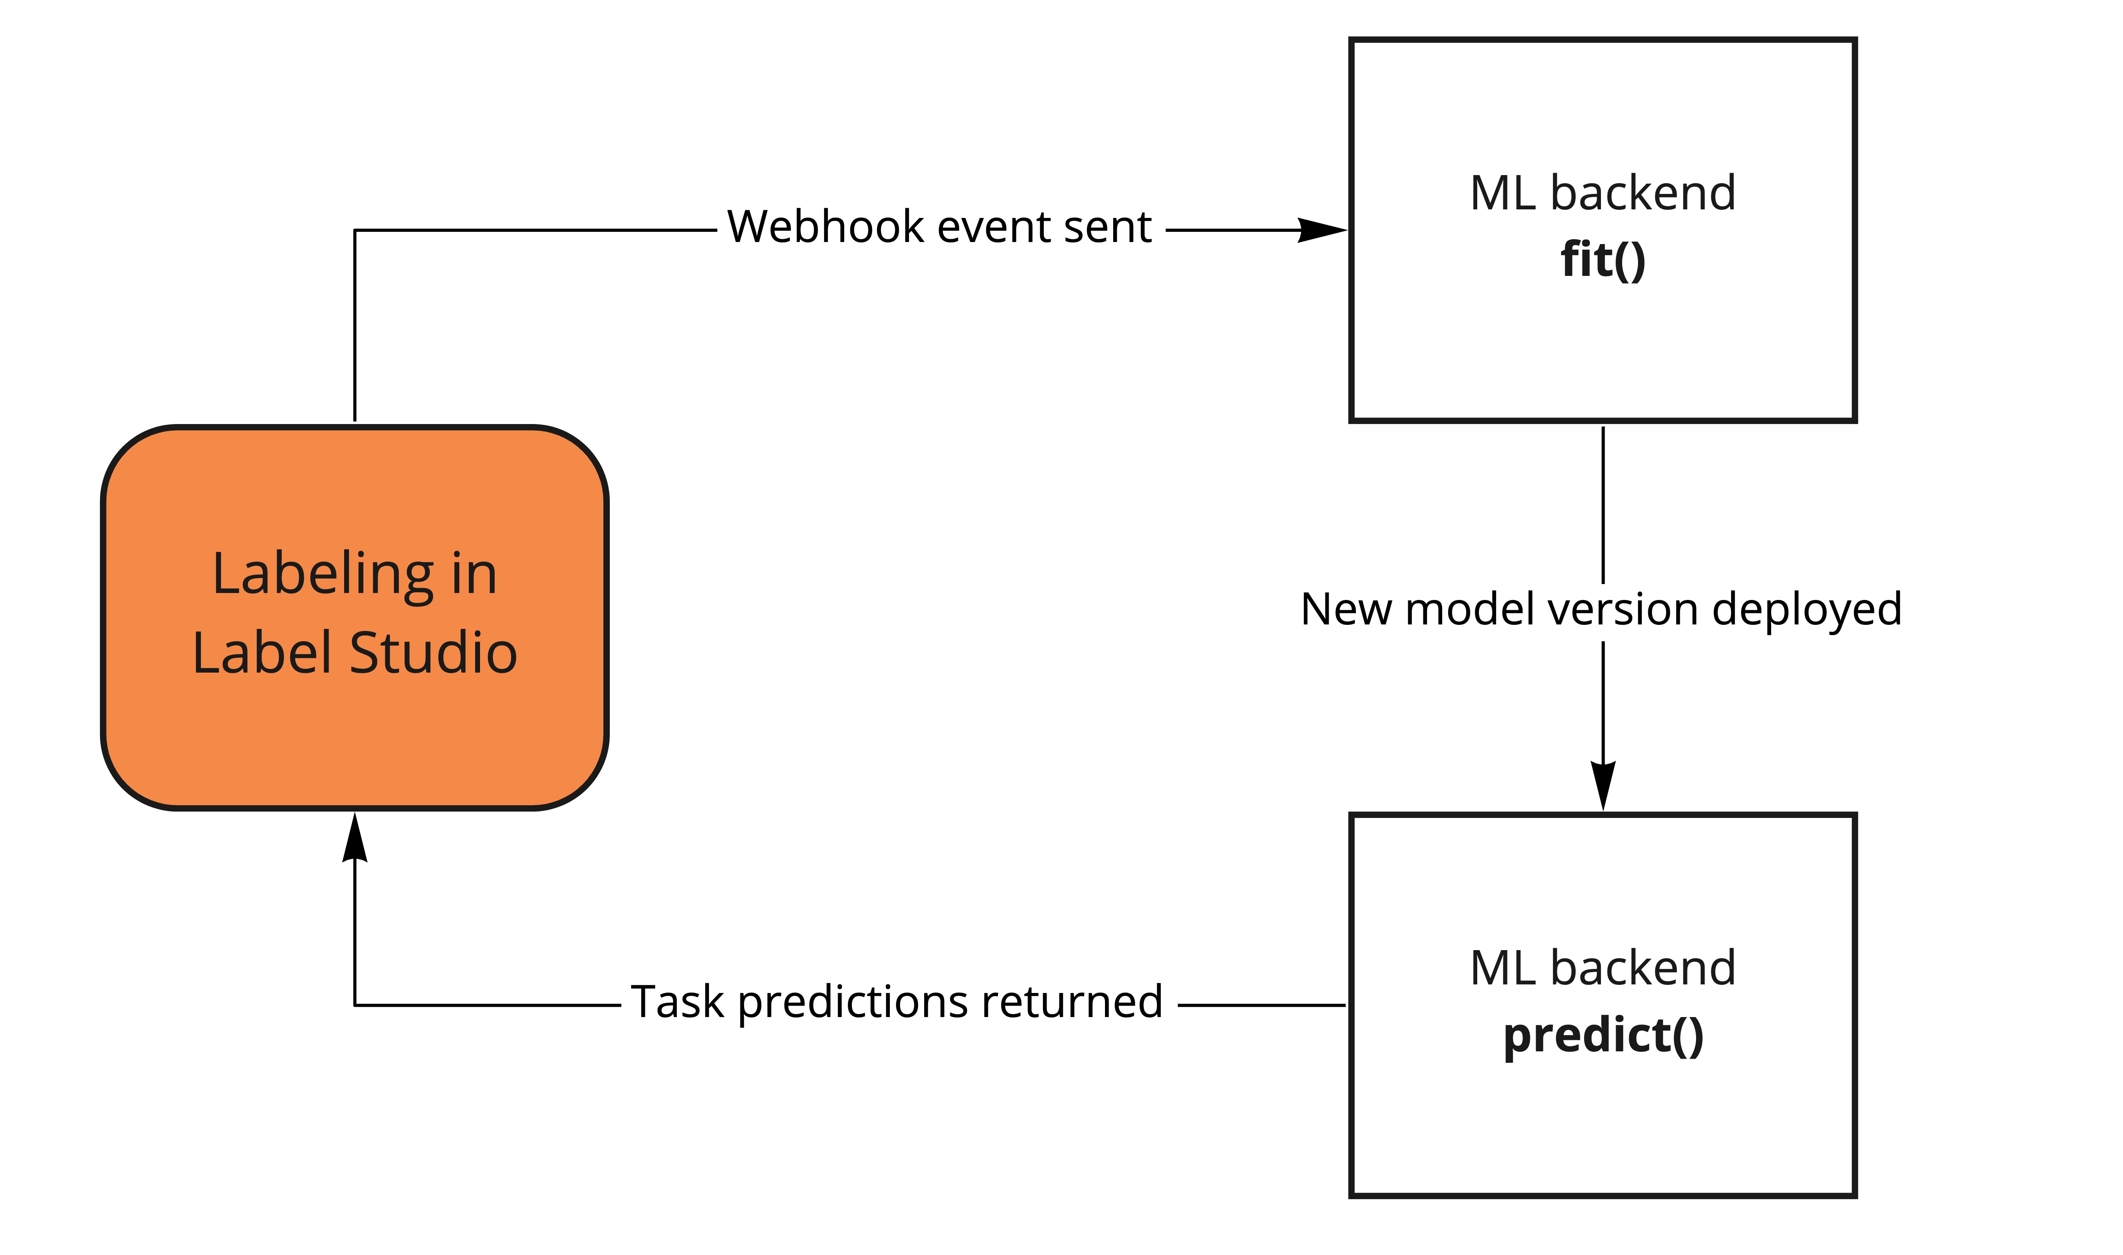
Online learning
Model fine-tuning based on recently annotated data
Notes:
Активное обучение (англ. active learning) — область машинного обучения, где алгоритм взаимодействует с некоторым источником информации, или оракулом, способным размечать запрошенные данные.
Зачастую обращение к оракулу затратно по времени или другим ресурсам, и требуется решить задачу, минимизируя количество обращений к оракулу.
Вызов оракула обычно сопровождается привлечением человека или даже группы людей. В этой роли может выступать эксперт, размечающий текстовые документы, изображения или видеозаписи. Помимо временных затрат могут возникнуть и значительные финансовые, например, исследование химического соединения или реакции.
В связи с этим одной из центральных задач активного обучения становится отбор объектов (англ. sampling) — выбор тех объектов, которые следует отправить оракулу для получения достоверной информации об их классификации. От грамотности отбора зависит время работы алгоритма, качество классификации и затраты на внешние ресурсы.
Ниже будет рассматриваться задача классификации для активного обучения, но следует отметить, что задача регрессии формализуется аналогично.

Slide 7
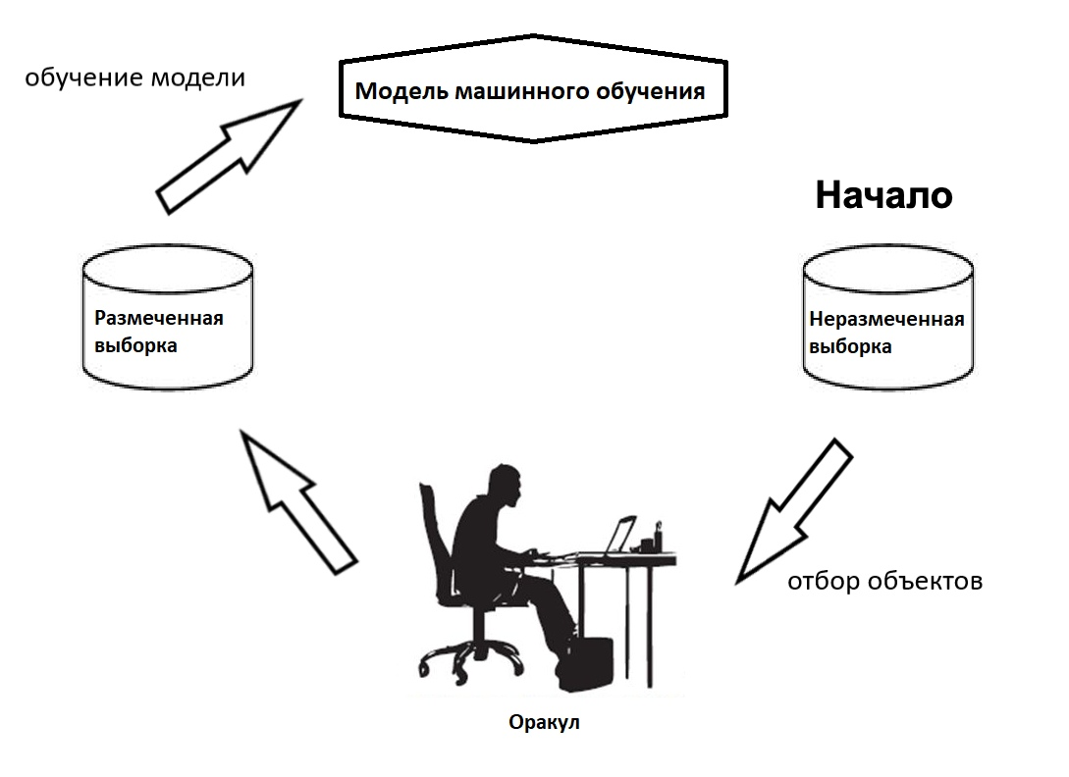
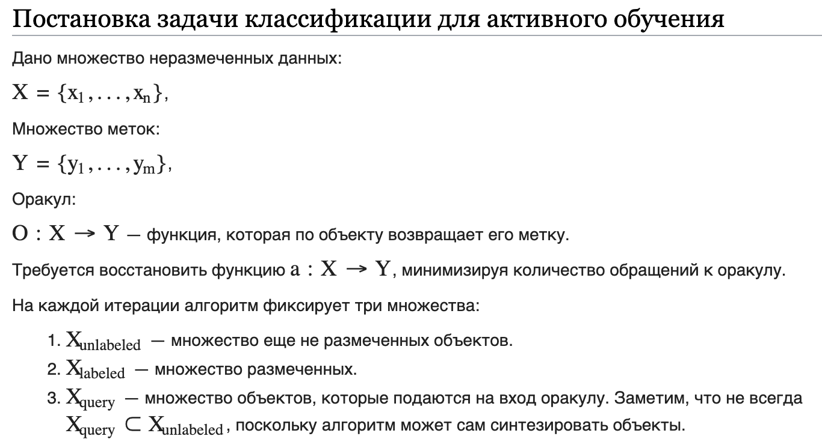
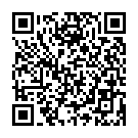
Active Learning
Основные стратегии
Отбор объектов из выборки (англ. pool-based active learning). Имеется некоторая выборка, и алгоритм использует объекты из нее в качестве запросов к оракулу.
Отбор объектов из потока (англ. selective sampling). Алгоритм пользуется не статической выборкой, а потоком данных, и для каждого объекта из потока принимается решение, запрашивать оракула на этом объекте или нет.
Синтез объектов (англ. query synthesis). Вместо использования заранее заданных объектов, алгоритм сам конструирует объекты и подает их на вход оракулу.
Методы отбора объектов
- Выбор по степени неуверенности
- Отбор по несогласию в комитете
- Сокращение размерности пространства решений
- Максимизация ожидаемого влияния на модель
Notes:
Активное обучение (англ. active learning) — область машинного обучения, где алгоритм взаимодействует с некоторым источником информации, или оракулом, способным размечать запрошенные данные.
Зачастую обращение к оракулу затратно по времени или другим ресурсам, и требуется решить задачу, минимизируя количество обращений к оракулу.
Вызов оракула обычно сопровождается привлечением человека или даже группы людей. В этой роли может выступать эксперт, размечающий текстовые документы, изображения или видеозаписи. Помимо временных затрат могут возникнуть и значительные финансовые, например, исследование химического соединения или реакции.
В связи с этим одной из центральных задач активного обучения становится отбор объектов (англ. sampling) — выбор тех объектов, которые следует отправить оракулу для получения достоверной информации об их классификации. От грамотности отбора зависит время работы алгоритма, качество классификации и затраты на внешние ресурсы.
Ниже будет рассматриваться задача классификации для активного обучения, но следует отметить, что задача регрессии формализуется аналогично.

Slide 8
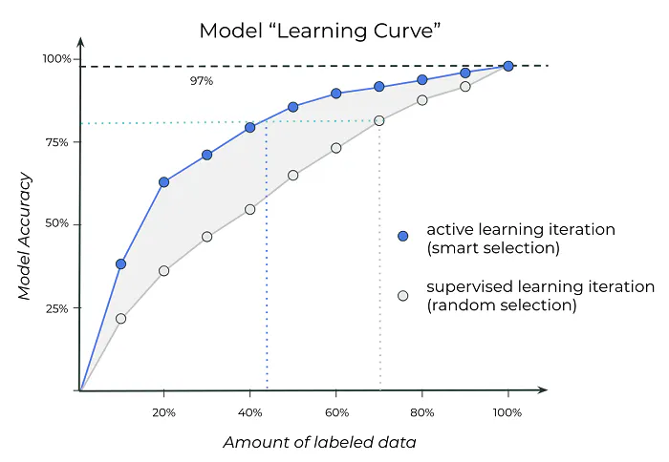
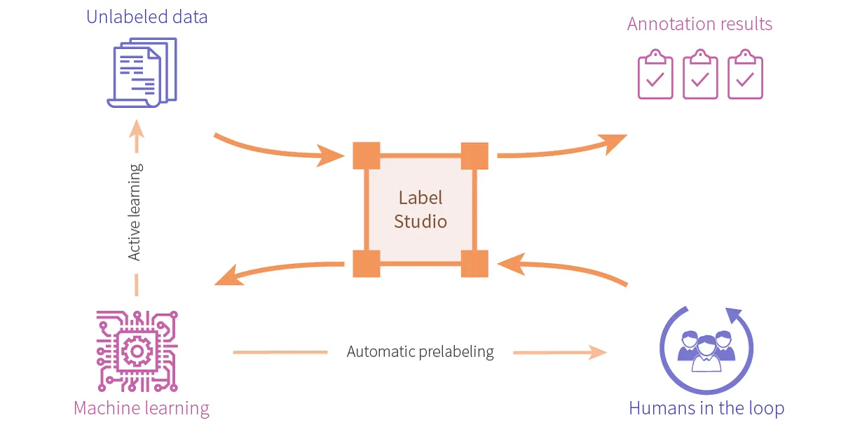
Active Learning
Это интерактивный инструмент для разметчика, когда он подает input (точка, bbox, текст)=>
На выходе получаем размеченный объект => сегмент, bbox, класс

Slide 9
Auto labeling
- CV Model Segment Any Thing
- CV GroundingDINO detection
- CV hugging face, mmdetection-3
- CV image classifer
- NLP task auto labeling
- NLP task classifer

Slide 10

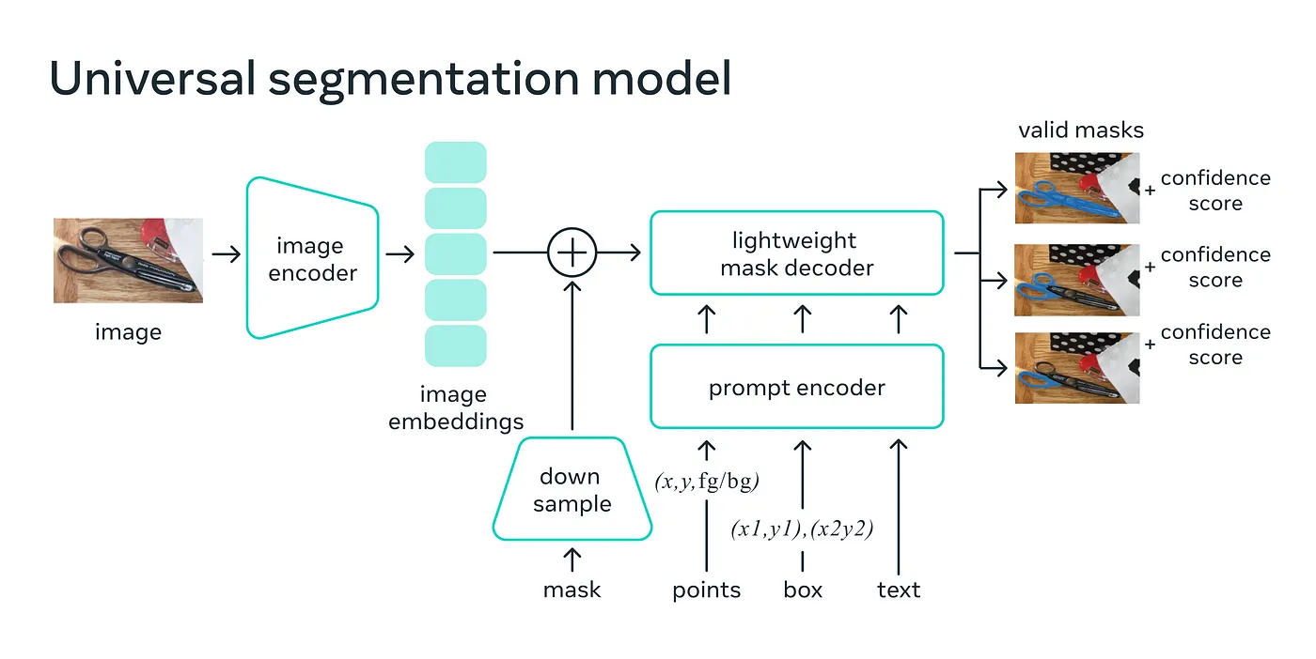
SAM (Segment Any Thing) model from Meta AI (former facebook)
Prompt it with interactive points and boxes
Automatically segment everything in an image.

Slide 11
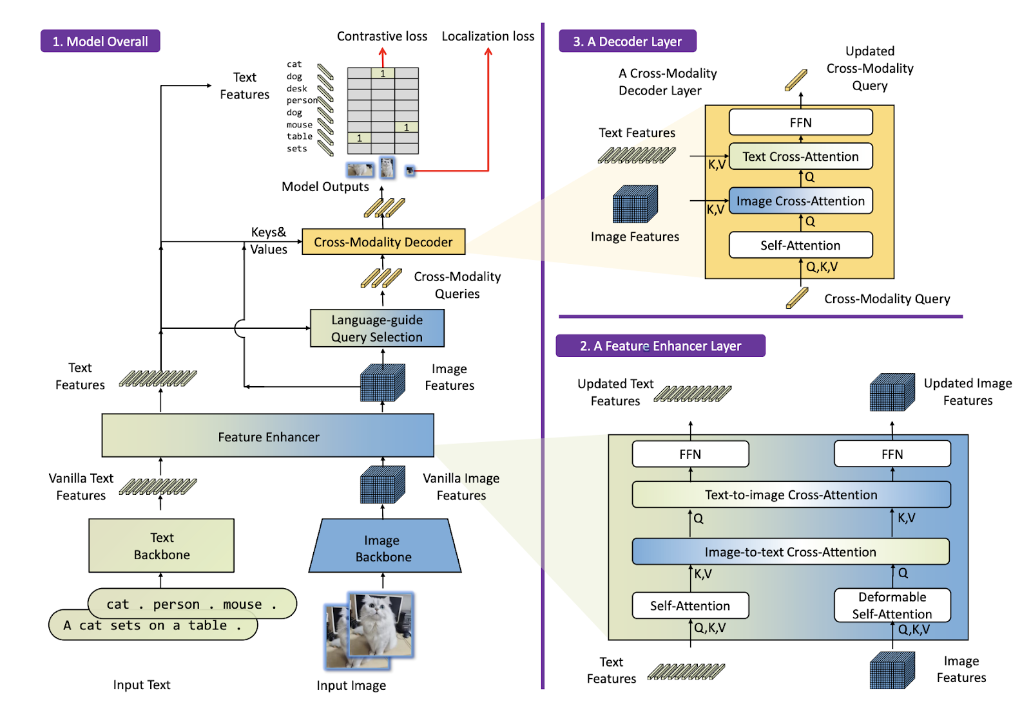
Grounding Dino
DINO - a state-of-the-art end-to-end object detector.
Grounding DINO - это zero-shot object detection model, созданная путем объединения Transformer-based DINO detector и предварительной grounded pre-training.

Slide 12
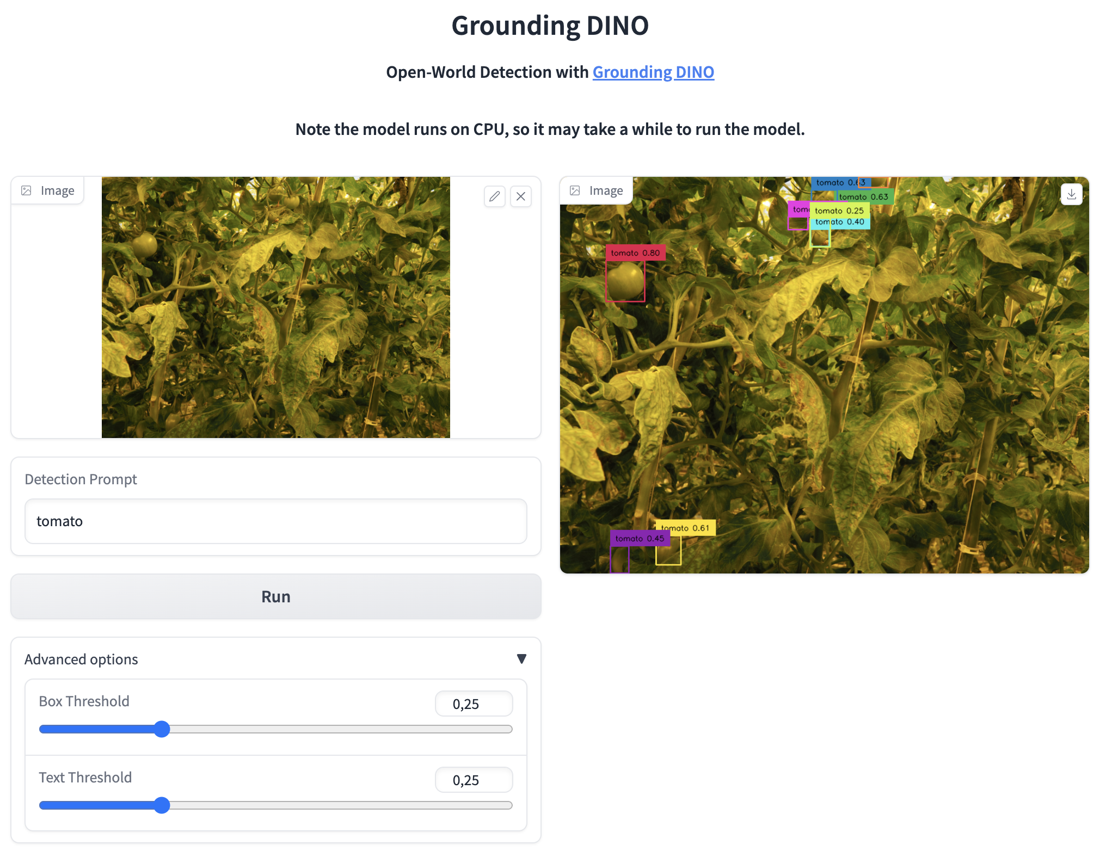

Grounding Dino

Slide 13
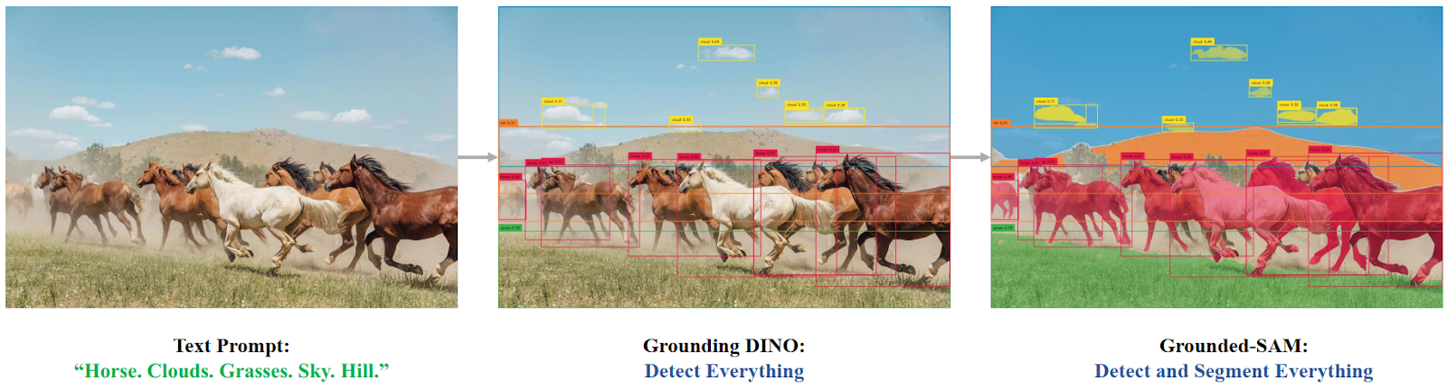
Grounding Dino + SAM
В работе Grounded Segment Anything авторы предложили идею использовать модель Grounding DINO для детекции всех интересующих нас объектов, описанных в промпте. Все боксы подаются на вход SAM, и на выходе мы получаем маски для всех наших объектов, которые мы запросили.

Slide 14
Grounding Dino

Slide 15
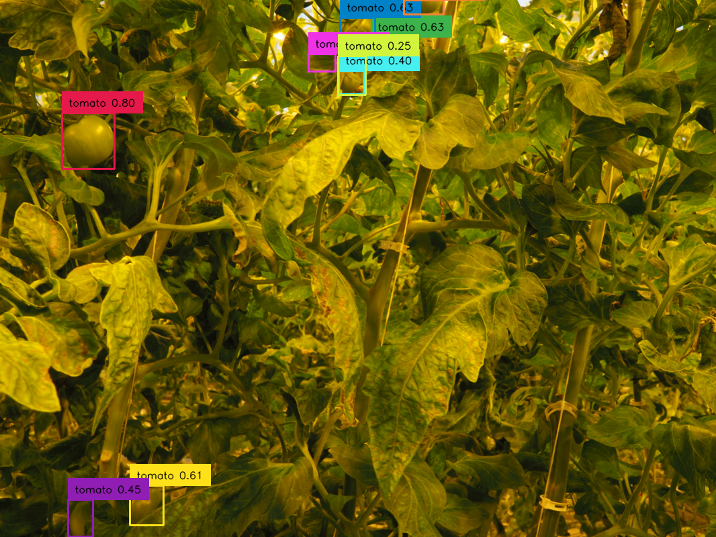
Grounding Dino

Slide 16
Set up SAM with LS

